Slide 1

PROCESO DE
RENDICIÓN DE CUENTAS 2021, DE ACUERDO AL CONSEJO DE PARTICIPACIÓN CIUDADANA Y CONTROL SOCIAL
GAD MUNICIPIO DE QUITO

Slide 2
¿QUÉ ES LA RENDICIÓN DE CUENTAS?
Es un mecanismo de control social que permite a la ciudadanía conocer el reporte de gasto público y cumplimiento de gestión y ejecución de autoridades e instituciones públicas.
Es obligación de la municipalidad garantizar el acceso y transparencia a la información pública, así como generar espacios de participación que permitan retroalimentar y mejorar la gestión.
El Municipio del Distrito Metropolitano de Quito deberá rendir cuentas sobre las políticas, planes, programas y proyectos, la ejecución presupuestaria, la implementación del Sistema de Participación Ciudadana, presupuestos participativos, implementación de políticas públicas para la igualdad, entre otros.

Slide 3
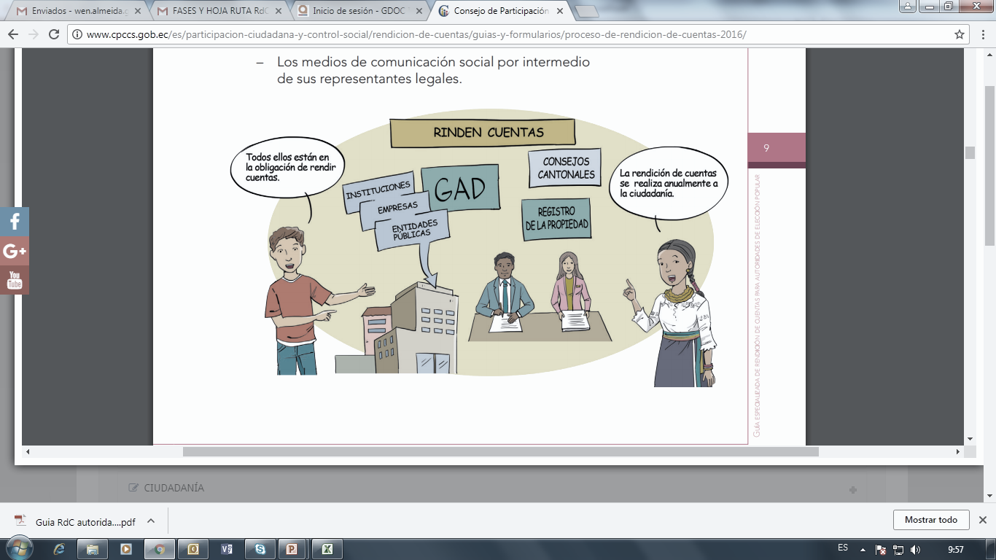
¿QUIÉN RINDE CUENTAS?

Slide 4
COORDINACIÓN CON EL CONSEJO DE PARTICIPACIÓN CIUDADANA Y CONTROL SOCIAL
En cumplimiento con la Resolución N° CPCCS-PLE-SG-069-2021-476 del Consejo de Participación Ciudadana y Control Social (CPCCS) de 10 de marzo de 2021 y en el marco normativo del Código Municipal Libro I.3, Título II, Art. 477, el Municipio de Quito ha dado inicio a la organización del proceso de Rendición de Cuentas 2021.
Como parte de la organización, y en coordinación con el Consejo de Participación Ciudadana y Control Social a partir de enero 2022, se han efectuado las coordinaciones para las siguientes actividades:
  Capacitación a los Representantes a la Asamblea de Quito.
  3 Capacitaciones a los funcionarios de las 52 entidades Catastradas.
  Validación de la hoja de ruta del proceso de rendición de cuentas 2021
  Coordinación para la conformación de las 2 comisiones mixtas para el proceso de rendición de cuentas (los delegados de la ciudadanía serán nombrados en Asamblea del DMQ.)

Slide 5
FASES PARA EL PROCESO DE RENDICIÓN DE CUENTAS EN EL AÑO 2022
La Resolución N° CPCCS-PLE-SG-069-2021-476 del Consejo de Participación Ciudadana y Control Social (CPCCS) de 10 de marzo de 2021, establece 4 fases para el proceso de Rendición de Cuentas.
FASE 1
Planificación y facilitación del proceso desde la Asamblea Local
ENERO - FEBRERO
FASE 2
Evaluación de la gestión y elaboración del Informe Institucional
MARZO
FASE 3
Deliberación pública y evaluación ciudadana del Informe Institucional
ABRIL
FASE 4
Incorporación de la Opinión Ciudadana, retroalimentación y seguimiento.
MAYO

Slide 6
FASE 1: PLANIFICACIÓN (ENERO – FEBRERO 2022)
ORGANIZACIÓN
Asamblea Ciudadana genera consultas ciudadanas sobre los temas de interés para que rindan cuentas las autoridades.
Consulta a los ciudadanos de todo el territorio, en función a los ejes del Plan de Desarrollo y Ordenamiento Territorial.
ENTREGA DE TEMAS PARA RENDICIÓN DE CUENTAS
Asamblea Ciudadana entrega el listado de temas a la Secretaría General del GAD.
INSTANCIA DE PARTICIPACIÓN
Se conforma el equipo técnico mixto (ciudadanos y técnicos GAD) el cual define objetivos, cronograma, responsables del proceso.
Se garantiza el acceso a la información.
CONSULTA CIUDADANA
Se conforman dos comisiones mixtas:
1 Liderada por el GAD y 1 Liderada por la Asamblea/Ciudadanía

Slide 7
FASE 2: EVALUACIÓN E INFORME (MARZO 2022)
EVALUACIÓN DE LA GESTIÓN
Se evalúa la gestión institucional.
El GAD llena el formulario de rendición de cuentas establecido por el CPCCS, con enlaces a los medios de verificación habilitados.
APROBACIÓN DEL INFORME
Responsabilidad legal.
ENTREGA DE INFORME
15 días antes a la deliberación pública se envía a la Asamblea / Ciudadanía para su evaluación.
FORMULARIO DEL CPCCS
Se elabora el informe para ciudadanía, a partir de demandas y temas de los ciudadanos y resultado de evaluación de la gestión anual.
Informe preliminar y formulario.

Slide 8
FASE 3: DELIBERACIÓN (ABRIL 2022)
ASAMBLEA ANALIZA INFORME
Asamblea Ciudadana revisa si el informe responde a demandas ciudadanas.
Equipo Técnico Mixto: difunde el informe preliminar y formulario con enlaces habilitados en página web y todos los medios posibles.
CONVOCATORIA
El GAD realizará una invitación a los actores identificados en el mapeo de actores y entregado por la Asamblea, con 15 días de anticipación.
DELIBERACIÓN
Virtual / presencial- COE.
DIFUSIÓN
Elabora presentación sobre sus valoraciones para presentar en deliberación pública.
Para quienes no tengan acceso internet, incluir otros medios.
Prioritario: Asamblea, Presidentes barrios y comunidades.
Sin perjuicio: unidades básicas participación, actores sociales, organizaciones.
Asamblea Ciudadana presenta sus observaciones.
Autoridad / GAD rinde cuentas y responde ciudadanía.
Mesas de trabajo/Plenaria.
Asamblea firma sugerencias / compromisos presentados en Plenaria al GAD.
DIFUSIÓN: Difundir video, Informe y formulario con enlaces habilitados por 2 semanas (14 días).

Slide 9
FASE 4: INCORPORACIÓN DE OPINIÓN Y SEGUIMIENTO (MAYO 2022)
INCORPORACIÓN DE OPINIÓN PÚBLICA
El GAD/entidad vinculada recoge las sugerencias ciudadanas del proceso deliberación y las convierte en un Plan de Trabajo que entregará a Instancia de CPCCS.
El GAD / entidad vinculada se registra en el Sistema Informático de Rendición de Cuentas, genera su informe y lo finaliza.
MONITOREO DEL CPCCS
Constatación de entrega de Informe con los enlaces habilitados a los medios de verificación.
ENTREGA DE INFORME AL CPCCS
Cada entidad vinculada consolidará sus aportes, elaborará su Plan y lo remitirá al GAD.
Correo de verificación.
Formulación de recomendaciones.

Slide 10
CONFORMACIÓN DE COMISIONES MIXTAS PARA EL PROCESO DE RENDICIÓN DE CUENTAS
5 FUNCIONARIOS
1 Sec. Planificación
1 SGCTYPC
1 Quito Honesto
1 SECOM
1 Consejo de Planificación
5 FUNCIONARIOS
1 Sec. Planificación
1 SGCTYPC
1 Quito Honesto
1 SECOM
1 Consejo de Planificación
COMISIÓN
1
COMISIÓN
2
5 DELEGADOS DE LA ASAMBLEA DE QUITO
(4 de Zonales y 1 de Comunas).
5 DELEGADOS DE LA ASAMBLEA DE QUITO
(4 de Zonales y 1 de Colegios Profesionales o Universidades).
LIDERADA POR EL MUNICIPIO
(ELABORA Y ENTREGA EL INFORME)
LIDERADA
POR LA CIUDADANÍA

Slide 11
RENDICIÓN DE CUENTAS-ENTIDADES CATASTRADAS
Comisiones autodefinidas por representantes zonales de la Asamblea de Quito
La Resolución N° CPCCS-PLE-SG-069-2021-476 del Consejo de Participación Ciudadana y Control Social establece que para el proceso de rendición de Cuentas 2021, cada entidad catastrada del Municipio de Quito hará su propio proceso y evento de deliberación pública. Es decir, que en total se llevarán a cabo 52 eventos de Rendición de Cuentas del Municipio de Quito.
Cada entidad castrada conformará sus propios equipos mixtos del proceso, y elaborarán su propio informe de gestión.
Las ENTIDADES CATASTRADAS en algunos casos articularán con Representantes de las Comisiones de la Asamblea, de Quito para conformar sus equipos mixtos.
Comisión de Desarrollo Económico
Comercialización
Conectividad
Turismo y Fiestas
Salud
Educación, Deportes y Recreación
Igualdad de género e Inclusión social
Seguridad
Convivencia ciudadana
Uso de suelo
Hábitat y vivienda
Propiedad y espacio público
Ordenamiento territorial
Participación Ciudadana
Planificación estratégica
Presupuesto, finanzas y tributación
Movilidad
Ambiente
Desarrollo parroquial
Áreas históricas

